Slide 1
Теоретична характеристика законодавства та права в АПК

Slide 2
План.
1. Поняття, предмет, методи та принципи аграрного права.
2. Поняття, предмет, методи та принципи земельного права.
3. Поняття, предмет, методи екологічного права.

Slide 3
Система права
Система права – внутрішня структура права, яка складається з взаємозалежних норм, логічно розподілених за галузями, підгалузями та інститутами.
Галузь права – сукупність юридичних норм, яка регулює якісно однорідну сферу суспільних відносин специфічним методом правового регулювання.
Поділ системи на галузі грунтується на таких категоріях:
Предмет галузі права
Метод правового регулювання

Slide 4
Система законодавства
Система права – система упорядкованих певним чином нормативно-правових актів держави.
Галузь права – сукупність юридичних норм, яка регулює якісно однорідну сферу суспільних відносин специфічним методом правового регулювання.
Поділ системи на галузі грунтується на таких категоріях:
Предмет галузі права
Метод правового регулювання

Slide 5
Співідношення понять «система права» та «система законодавства»
Система права і система законодавства співвідносяться між собою як зміст і форма.
Відмінності:
Система права є невидимою, оскільки відбиває внутрішню будову права, а система законодавства є видимою, зовнішньою формою системи права.
Система права є сукупністю правових норм, а система законодавства — сукупністю нормативно-правових актів.
В системі права норми права логічно розподілені за галузями, підгалузями та інститутами.
У системі законодавства нормативно-правові акти об'єднані за галузями законодавства, які поділені на інститути законодавства.
Первинний елемент системи права — норма права зі своєю структурою: гіпотеза, диспозиція, санкція, а первинний елемент системи законодавства — стаття закону, яка містить нормативне розпорядження, котре, як правило, не містить у собі всіх трьох структурних елементів логічної правової норми.
Структурні елементи системи права не мають зовнішніх реквізитів: назв розділів, статей, глав та інших частин, властивих закону. Структурні елементи системи законодавства (нормативно-правові ак- ти), як правило, мають назви розділів, глав, статей. принципів, загальні норматив- ні визначення, що складають загальну частину тощо.

Slide 6
введено у науковий обіг у 1908 р.
«аграрне право»
Професором
Рихардом Хааком
У період дореволюційної Росії
аграрне законодавство ототожнювалося з земельним законодавством
На початку 20 – ст.
введено в обіг термін «селянське право»
За часів Радянського Союзу,
колгоспне право
Після проголошення незалежності України
«аграрне право».

Slide 7
Аграрне право є самостійною галуззю права, що має комплексну природу.
аграрно-майнові
правовідносини
аграрно-трудові
правовідносини
аграрно-управлінські
правовідносини.
тощо.

Slide 8
Аграрне право України
– самостійна галузь правової системи України, взаємопов’язана система правових норм, що регулює аграрні (земельні, майнові, трудові, організаційно – управлінські та ін.) суспільні відносини, що виникають при виробництві с\г продукції, її переробці та реалізації, а також при здійсненні пов’язаної з ними іншої діяльності.

Slide 9
Предмет аграрного права - це суспільні відносини, що виникають у зв’язку з утворенням та діяльністю с/г кооперативів, господарських товариств, фермерських господарств, приватноорендних підприємств, спільних с/г підприємств, асоціацій, спілок, інших с/г підприємств кооперативного і корпоративного типів, а також державних (комунальних) підприємств, що базуються на державній і комунальній власності, та багатогранні відносини, що виникають між ними і громадянами, які є їх членами чи учасниками, а також між громадянами-підприємцями.

Slide 10
Класифікація аграрних правовідносин:
В залежності від сфери виникнення:
Зовнішні
Внутрішні
Аграрні земельні відносини
Аграрні майнові відносини
Аграрні трудові відносини
Аграрні організаційно-управлінські
Аграрні членські відносини
Аграрні відносини з соціального розвитку села

Slide 11
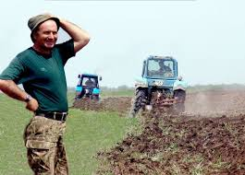
Суб'єктами аграрних правовідносин є:
сільськогосподарські підприємства (с\г кооперативи, фермерські господарства, с\г акціонерні товариства, СГ ТОВ, приватні, державні й комунальні с\г підприємства та ін.);
інші суб’єкти аграрного підприємництва, органи державної влади, органи місцевого самоврядування;
фізичні особи (члени с\г підприємств та ї наймані працівники), а також ті,які ведуть ОСГ.

Slide 12
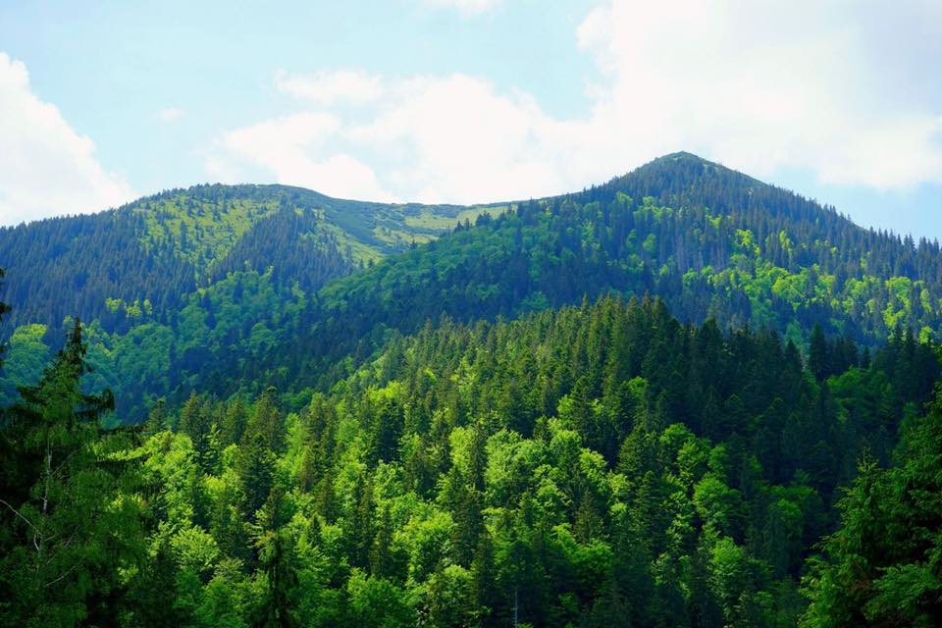
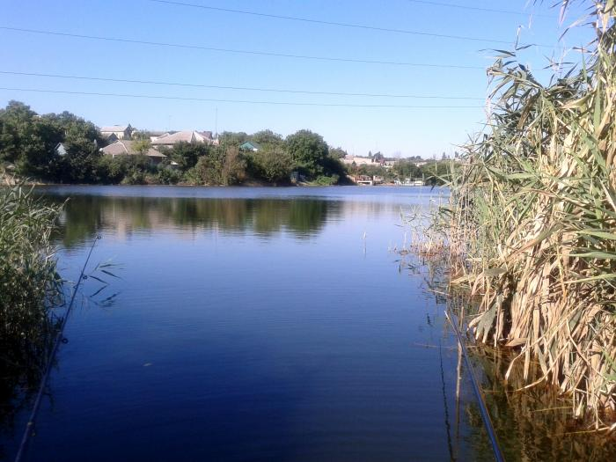
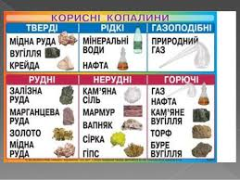
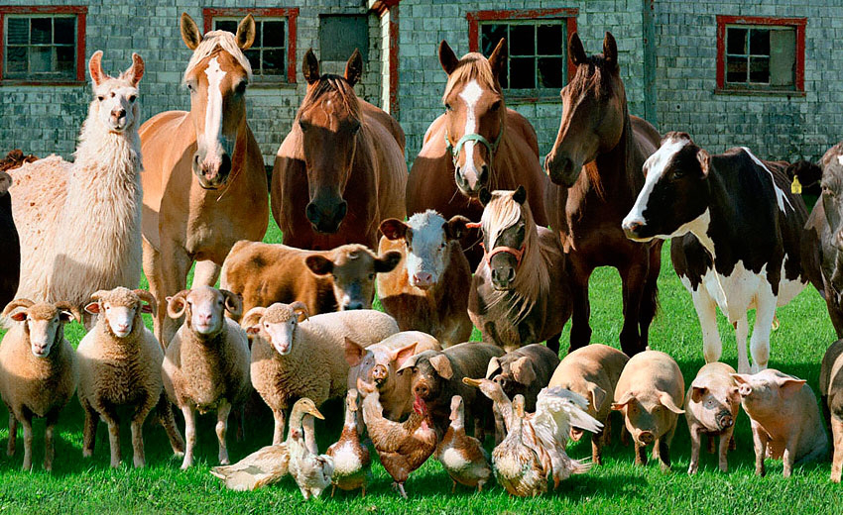
Основним об'єктом аграрних правовідносин виступає:
а) земля (спеціальний об'єкт) з її неповторними якостями;
б) природні ресурси, як ліси, води, загальнопоширені корисні копалини тощо, характер і межі використання яких визначається спеціальним законодавством;
в) тварини;
г) земельних і майнових паїв (часток), а також права на них і виділення землі і майна в натурі.

Slide 13
Зміст аграрних правовідносин
– суб’єктивні аграрні права й юридичні обов’язки їх учасників щодо організації та здійснення сільськогосподарської діяльності.

Slide 14
Метод аграрного права - це сукупність прийомів і способів впливу на правовідносини в галузі сільськогосподарського виробництва.
Імперативний метод –
це метод владних приписів (наказів), який заснований на відносинах субординації (підпорядкування) одних суб’єктів іншим
Диспозитивний метод
- це метод, який заснований на рівності сторін і дає можливість вибору альтернативних варіантів поведінки
самостійних рішень;
рекомендацій;
локальної нормотворчості.

Slide 15
Принципи аграрного права - це закріпленні у міжнародному та національному законодавстві основоположні засади, ідеї на яких ґрунтується механізм правового регулювання аграрних відносин.
Принцип пріоритетності розвитку сільського господарства
Принцип забезпечення продовольчої безпеки держави
Принцип урахування особливостей сільськогосподарської діяльності.

Slide 16
Принцип вільного обрання селянами форм і напрямів сільськогосподарської діяльності
Принцип забезпечення рівності учасників аграрних правовідносин.
Принцип аграрного протекціонізму

Slide 17
Принцип пріоритетності соціального розвитку села
Принцип екологізації сільського господарства
Принцип запозичення позитивного досвіду правового регулювання аграрних відносин зарубіжними країнами.

Slide 18
2. Поняття, предмет, методи та принципи земельного права
Земельне право
є галуззю права, яке являє собою систему правових норм, що регулюють земельні відносини з метою забезпечення раціонального використання земель, охорони їх від негативного впливу, захисту прав громадян та юридичних осіб на землю та додержання встановленого правопорядку в галузі земельних відносин.

Slide 19
Земельні відносини це суспільні відносини щодо володіння, користування і розпорядження землею
Суб'єкти земельних відносин
громадяни,
юридичні особи,
органи місцевого самоврядування
органи державної влади.
Об'єкти земельних відносин
землі в межах території України,
земельні ділянки та права на них, у тому числі на земельні частки (паї)

Slide 20
Методи правового регулювання земельних відносин складаються зі встановлених земельно-правовими нормами прав та обов'язків учасників зазначених відносин і застосування до них відповідних заходів.
Імперативний метод
у земельному праві застосовують у галузі управління використанням і охороною земель:
визначення порядку реалізації функцій державного управління;
ведення державного земельного кадастру;
визначення порядку проведення земельних аукціонів і конкурсів;
встановлення обмежень використання земель за цільовим призначенням тощо.
забезпечення земельного моніторингу;
здійснення землевпорядкування;

Slide 21
Диспозитивний метод притаманний регулюванню стосунків власників земельних ділянок з приводу використання землі та самостійного господарювання на ній.

Slide 22
Рекомендаційний
метод правового регулювання полягає у наданні можливості альтернативної поведінки суб'єкта земельних відносин, коли суб'єкт має можливість самостійно вибрати спосіб своєї поведінки для досягнення поставленої мети

Slide 23
Санкціонований метод полягає в тому, що рішення про реалізацію своїх земельних повноважень суб'єкт земельних відносин приймає самостійно.
Делегований метод
правового регулювання полягає в наданні прав і свобод суб'єктам земельних відносин щодо того чи іншого кола правомочностей.

Slide 24
Принципами земельного права закріплені чинним земельним законодавством основні керівні засади, які виражають сутність норм земельного права та головні напрями в галузі правового регулювання суспільних відносин, пов'язаних з раціональним використанням та ефективною охороною земельних ресурсів.
Принцип цільового і раціонального використання земель
Принцип встановлення особливого правового режиму земель
Принцип пріоритету сільськогосподарського використання земель та їх охорони
Принцип здійснення контролю за використанням та охороною земель
Принцип забезпечення захисту прав юридичних осіб та громадян на землю

Slide 25
3. Поняття, предмет, методи, принципи та система екологічного права
Екологічне право
- це комплексна галузь права, якою регулюються суспільні відносини в галузі охорони навколишнього природного середовища, використання природних ресурсів та забезпечення екологічної безпеки в інтересах теперішнього і прийдешніх поколінь.

Slide 26
Предметом екологічного права є екологічні правовідносини, які виникають в сфері використання природних ресурсів, охорони навколишнього природного середовища та забезпечення екологічної безпеки.
Види екологічних правовідносин
Природоресурсні правовідносини, що виникають під час використання природних ресурсів, таких як земля, вода, ліси, надра, тваринний і рослинний світ, атмосферне повітря;
Охоронні правовідносини
антропоохоронні правовідносини, які спрямовані на охорону життя і здоров’я людини від шкідливого (небезпечного) довкілля, небезпечного антропогенного впливу та негативного впливу стихійних сил природи та природних явищ.
природоохоронні правовідносини, що спрямовані на охорону навколишнього природного середовища, його окремих компонентів

Slide 27
Принципи екологічного права – це виражені в його нормах основоположні ідеї, засади, риси, відповідно до яких здійснюється регулювання екологічних відносин.
правове забезпечення досягнення гармонійної взаємодії суспільства і природи.
Принцип правового забезпечення екологічної безпеки;
принцип правового закріплення приналежності природних ресурсів конкретним суб'єктам права для їх використання ;
принцип правового забезпечення раціонального й ефективного використання природних ресурсів;
принцип правового забезпечення цільового використання природних об'єктів.
принцип правового забезпечення стимулювання власників і користувачів природних об'єктів;
Принцип правового забезпечення стабільного (тривалого) використання природних ресурсів;
Принцип правового забезпечення комплексного підходу до використання й відтворення природних ресурсів.

